Slide 1

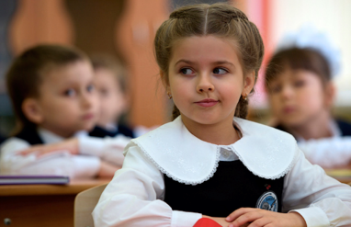
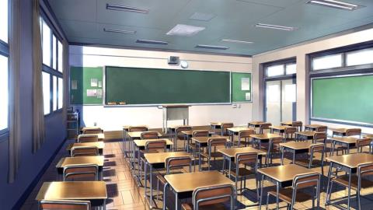

Тема доклада: Шарухо Г.В., Кинева Д.Г., Сулкарнаева Г.А.
ОПРЕДЕЛЕНИЕ КАЧЕСТВА ШКОЛЬНОГО
ОБОРУДОВАНИЯ И ПРИНАДЛЕЖНОСТЕЙ С ПОЗИЦИИ ГИГИЕНЫ ВИЗУАЛЬНОЙ СРЕДЫ
Докладчик: Сулкарнаева Гульнур Ахмеровна, ТюмГМУ

Slide 2
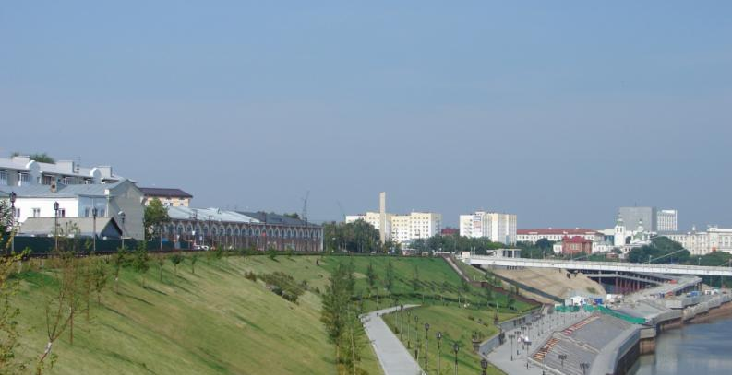
Визуальная среда является одним из важных компонентов жизнеобеспечения человека.

Slide 3
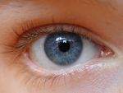

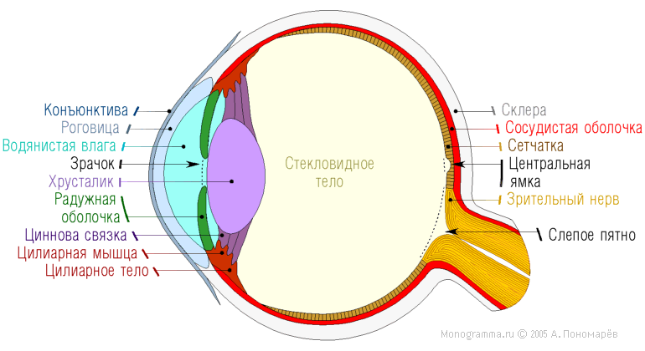
Глаз - самый активный из органов чувств, он постоянно перемещается в двух основных плоскостях: горизонтальной (вправо-влево) и вертикальной (вверх-вниз).
48 метров
При неподвижных глазах мы смогли бы ясно видеть человека в полный рост только с расстояния 48 метров.

Slide 4
Типы движений глаз
П-образный тип (уравновешенные люди)
Саккадический тип (возбудимые )
Оптокинетический (скрытое косоглазие)
Дрейфовый (спокойные, флегматичные)
Взрывной (психические отклонения в скрытой форме)

Slide 5
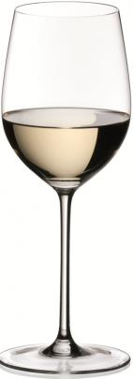
1 – запись движений глаз при фиксации неподвижной точки;
2 – после приема алкоголя спустя 20 мин.
3 – спустя 40 мин.

Slide 6
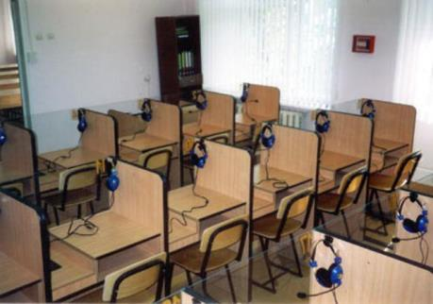
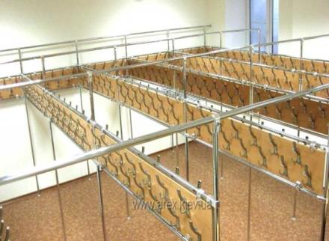
Окружающая среда, в которой человек одномоментно видит большое число одинаковых элементов называется агрессивной визуальной средой.

Slide 7
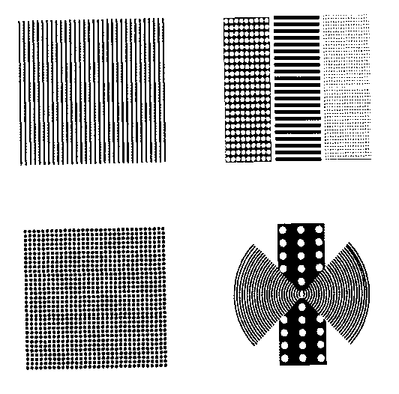

Типичными примерами агрессивных видимых полей являются следующие тесты:

Slide 8
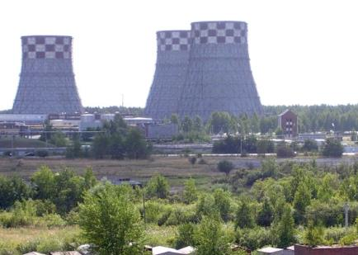
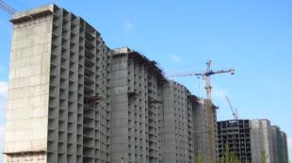
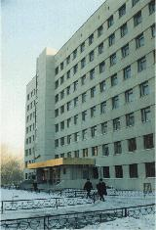
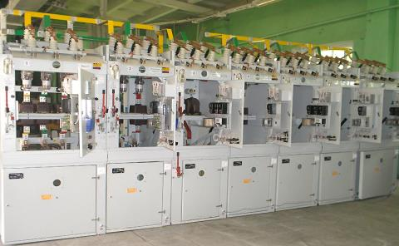

Slide 9
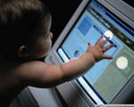
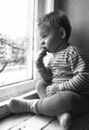
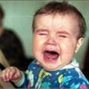
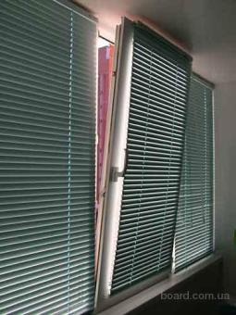
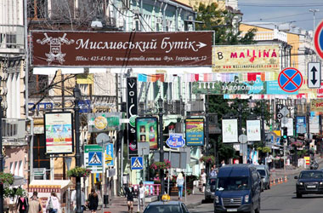
+
=

Slide 10
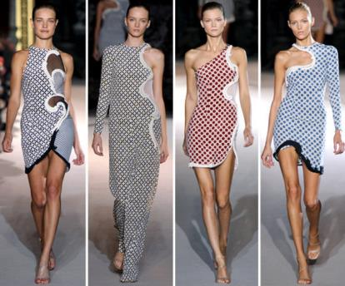
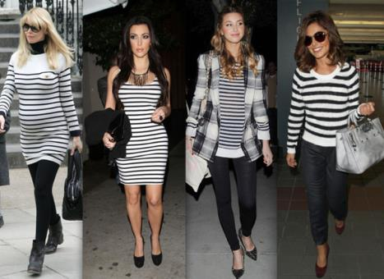
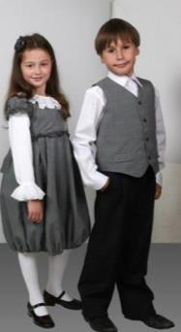
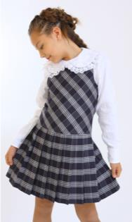
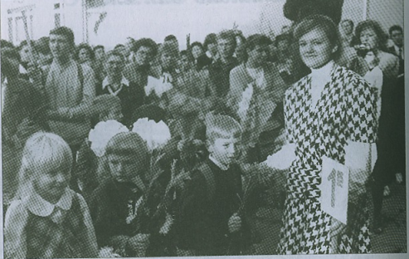

Slide 11
Цель исследования: определение содержания визуального критерия и его использование для определения качества школьного оборудования и принадлежностей.
Методы исследования:
гигиеническое наблюдение;
исследование устойчивости ясного видения;
определение и оценка работоспособности путем дозированных заданий;
тест на раздражительность;
определение коэффициента агрессивности школьного оборудования и принадлежностей.

Slide 12
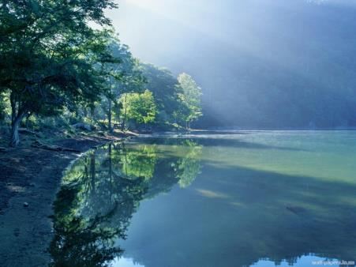
Участников эксперимента разделили на две группы.
Первой группе предложили в течение 5 минут посмотреть фотографии природных пейзажей,
Второй группе распечатанный материал с агрессивными тестами.

Slide 13

Устойчивость ясного видения кольца Ландольта (с расстояния 5 метров, при фиксированном подбородке, линия взора параллельна полу) после пятиминутного просмотра благоприятных визуальных полей составила 82 секунды, после просмотра агрессивных визуальных полей – 61 секунду, из 120 сек. (2 минут) используемой методики, что указывает на снижение времени ясного видения после просмотра агрессивных визуальных полей на 26% и свидетельствует о снижении работоспособности.

Slide 14
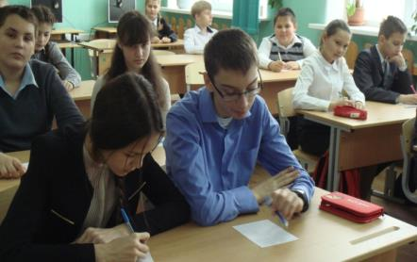
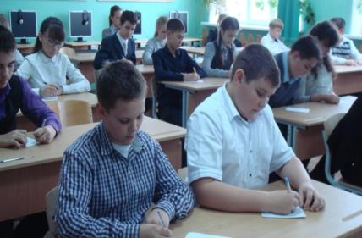
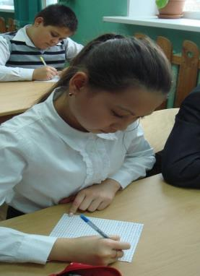
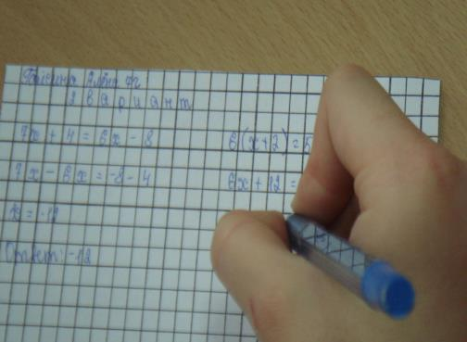

Slide 15
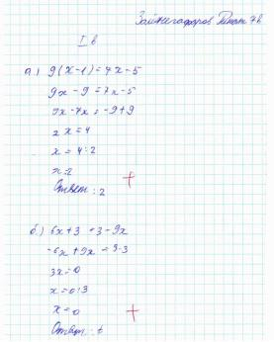
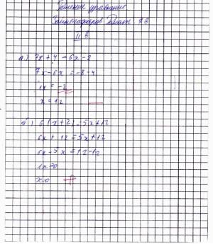
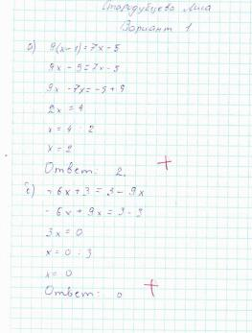
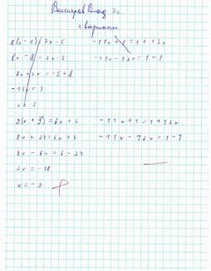
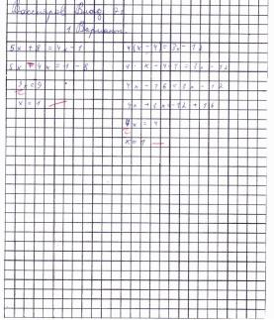
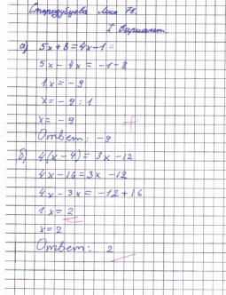

Slide 16
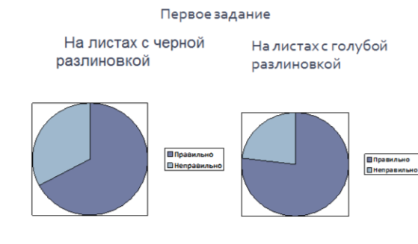
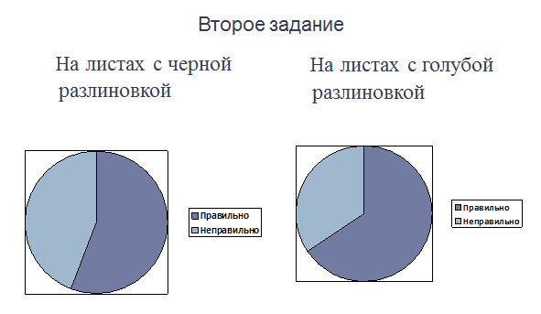

Slide 17
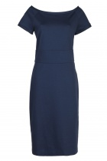
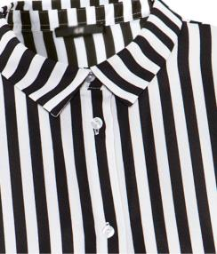
В присутствии агрессивного визуального поля с тестом на раздражительность справились 15% обследуемых, при отсутствии – 45%.

Slide 18
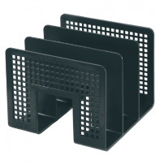
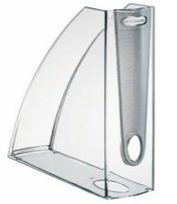
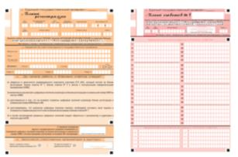
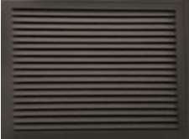
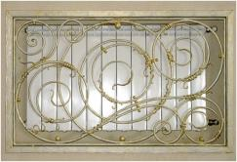

Из тестируемого школьного оборудования и принадлежностей, наибольший коэффициент агрессивности – 83 определен для черной решетчатой подставки для бумаг; 71 – для бланков ЕГЭ; 66 - для горизонтальных жалюзи на окнах; 52 – для презентации слайдов в серо-сиреневом дизайне; 45 – для разлиновки журнала успеваемости.

Slide 19



Slide 20
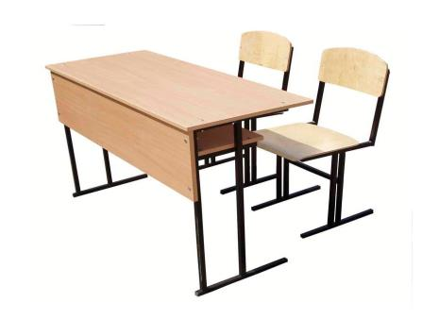
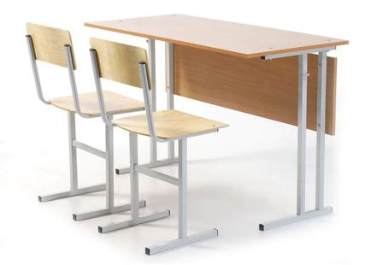


Slide 21
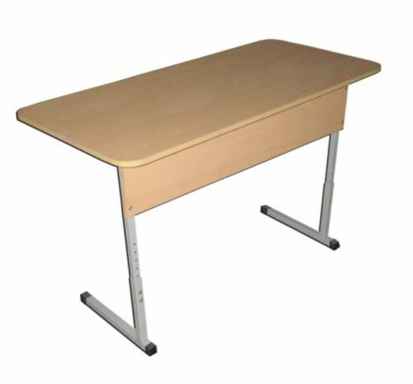


Slide 22


Нистагм (непроизвольные колебательные движения глаз)
Снижение остроты зрения
Близорукость
Нарушения сердечного ритма
Двигательное беспокойство
Рассеянность внимания
Усталость
Утомление
Переутомление
Раздражительность
Агрессивность
увеличивается число ошибок;
время выполнения учебных заданий;
снижается продуктивность труда
Агрессивная
визуальная
среда
Снижает рабоспособность
школьника:

Slide 23
Конгресс «Человек и лекарство»
лека́рство
1)вещество, средство используемое для лечения или предупреждения болезни
2)то, что помогает предотвратить, устранить нежелательное явление

Slide 24
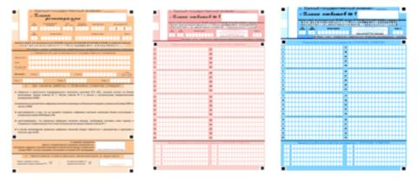
Лекарство (средства и способы) от воздействия агрессивных визуальных полей:
Замена черной разлиновки журналов на светло-синюю

Slide 25



Замена яркой темной разлиновки тетрадей на светло-голубую.
Использование тетрадей с двойными полями для двойной разгрузки зрительного анализатора.

Slide 26



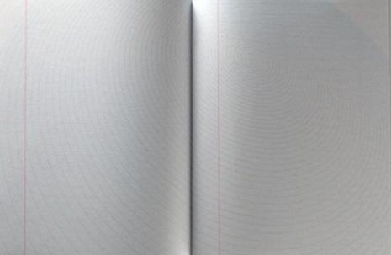
Marc Thomasset

Slide 27

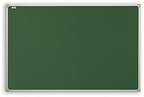
Замена зеленой доски на белую под синий маркер, чтобы обеспечить одинаковую контрастность букв с фоном, как в тетрадях, так и на доске для лучшего восприятия информации обучающимися.

Slide 28
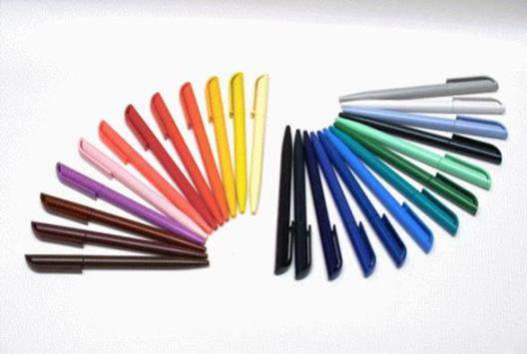


Экоручка
Отдавать приоритет выбору ручек с синим, голубым или белым, бежевым корпусом.

Slide 29



Выбирать мебель с
округлыми углами.

Slide 30




Slide 31



РЕКРЕАЦИЯ, -и, ж. Отдых, восстановление сил после труда

Slide 32


Организация комнат психологической разгрузки для субъектов образовательного процесса

Slide 33


Внедрение плавных линий и очертаний в архитектуру образовательных учреждений

Slide 34


Использование отделочных материалов пастельных тонов, с выделением крупных элементов.

Slide 35


Замена жалюзи рулонными шторами

Slide 36





Slide 37




Slide 38

Спасибо за внимание!

Slide 39

Желаю всем благоприятной визуальной среды!

